Slide 1
Image Classification with VGG16
GVHD: Lê Minh Hưng
Thành viên thực hiện:
- Hà Tiến Thắng
- Đỗ Hoàng Trung Đức

Slide 2
NỘI DUNG BÁO CÁO
Lý do chọn đề tài
Mục tiêu
Ngôn ngữ và thư viện
Giới thiệu bài toán
Model

Slide 3
Lý do chọn đề tài
Đơn giản, dễ hiểu, có thể ứng dụng vào cuộc sống.
Có nhiều bài viết hướng dẫn.
Mục tiêu
Biết cách sử dụng pre-trained model.
Hiểu cách mô hình hoạt động để phân loại ảnh.
Giới thiệu bài toán
Cho một tấm ảnh mà có con vật là chó hoặc mèo ở trong ảnh. Xác định xem tấm ảnh đó có chó hoặc mèo không.
Ngôn ngữ và thư viện
Ngôn ngữ sử dụng: Python
Thư viện: Keras
Pre-trained mode: VGG16

Slide 4
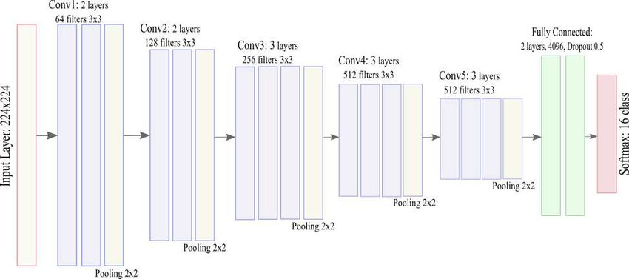
Mô hình VGG16

Slide 5
Model
VGG16

Slide 6
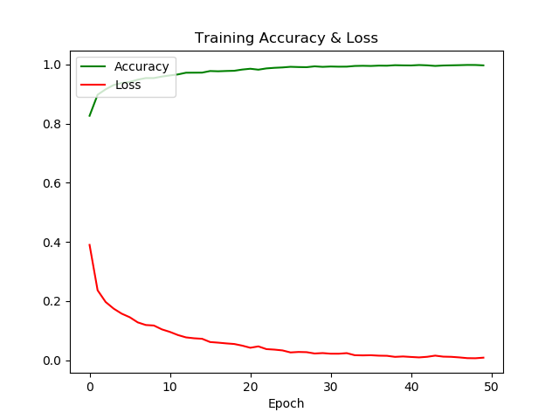
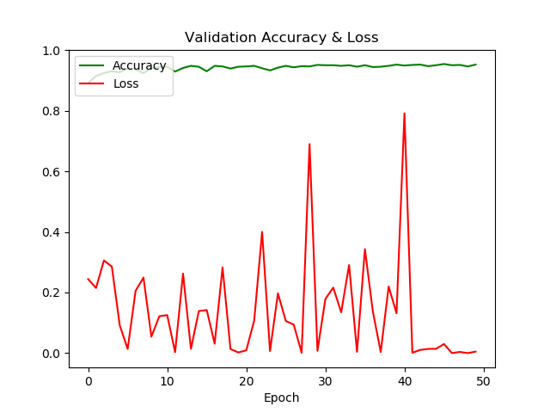
Đánh giá kết quả

